Slide 1
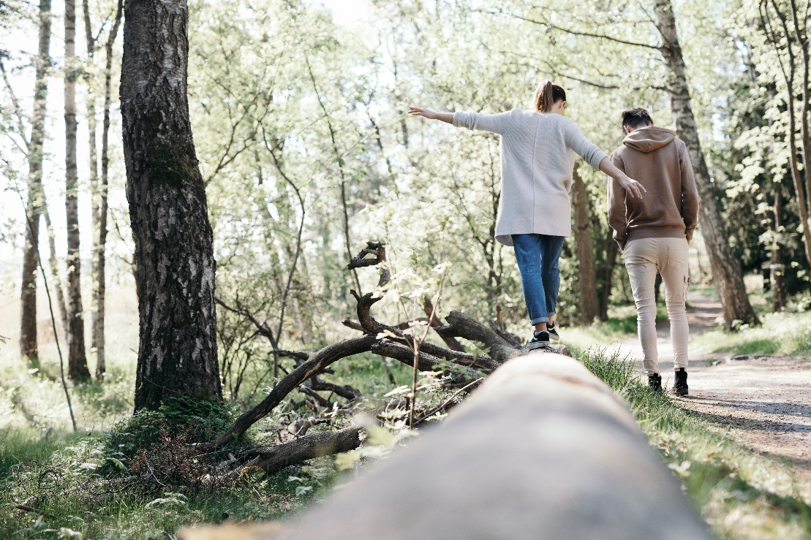
Psykiskt stöd – Ukrainas konflikt
Bild: Joonas Brandt

Slide 2
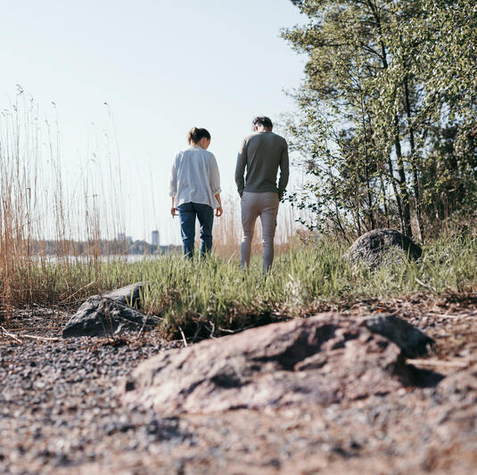
Oro och ångest
Vem som helst som följer med situationen i Ukraina kan känna oro och ångest över händelserna. Att följa nyhetsflödet visar krigsföring, materiell förstörelse och möjligen även dödsfall för tittaren.
Händelserna kan kännas konstiga, svåra att förstå eller overkliga.
Händelsen och nyheterna kan snurra i tankarna.
Du kan vara rädd för att händelserna kan expandera geografiskt, till exempel till Finland.
Händelser kan särskilt drabba personer i utsatt ställning, till exempel barn, äldre eller personer som flyttat från krigszoner till Finland.
Personer med släktingar, bekanta eller andra band till Ukraina eller Ryssland kan också reagera starkt på situationen.
Bild: Joonas Brandt

Slide 3
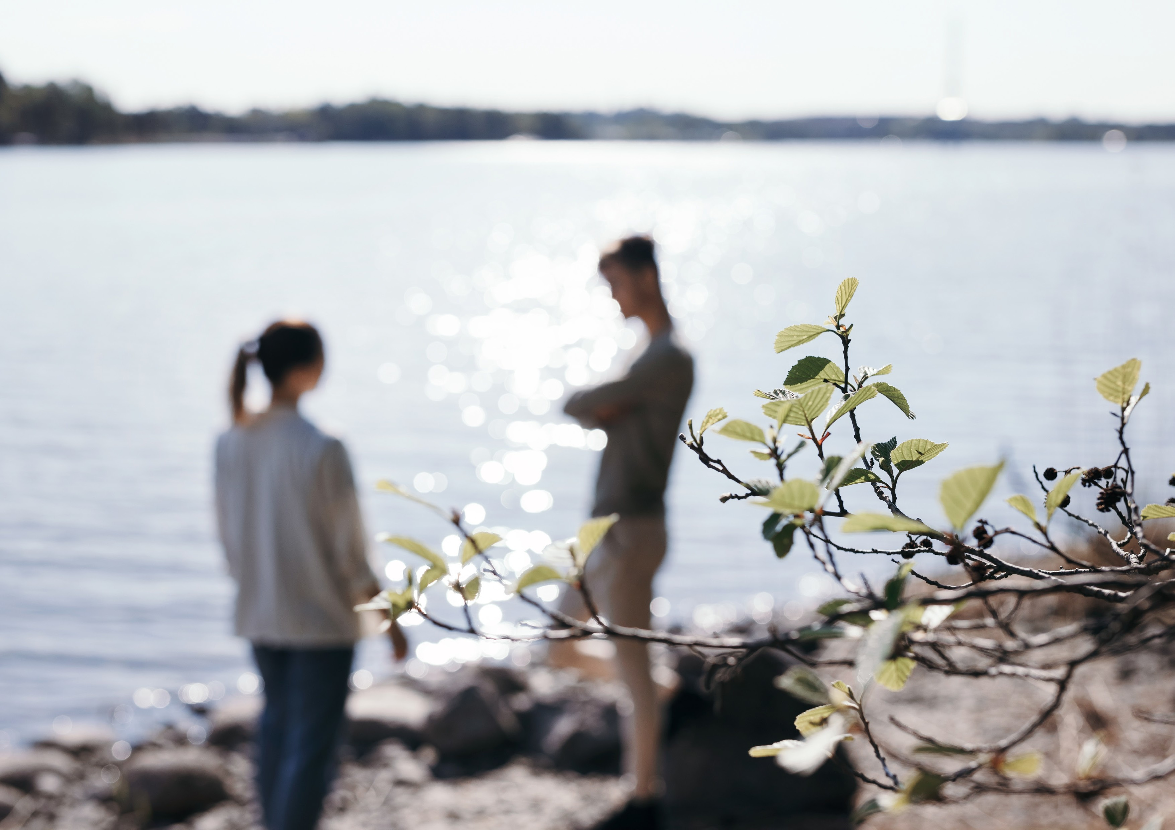

Det är naturligt att reagera
anpassning
dra sig tillbaka känsla av tomhet
godkännande
överbeskyddande irritation misstro
hopplöshet
nedstämdhet
Förvirring skuldkänslor
overklig känsla
aggression
ilska
osäkerhet om vad man borde göra
oförmåga att ta sig upp ur sängen
chock
att påbörja vardagsrutiner
rädsla
gråt
darrningar
illamående och yrsel
huvudvärk
magsmärtor
nervosi­tet
utmattning
muskel- smärtor och
-spänningar
svettning
sömnproblem

Slide 4

Psykiskt välbefinnande
Psykiskt välbefinnande syns till exempel genom att vi kan upprätthålla relationer, bry oss om andra människor, interagera med andra och uttrycka våra känslor.
Psykiskt välbefinnande hjälper också till med att hantera tillfällig ångest, tolerera förluster och acceptera förändringar i livet vid behov.
Ett balanserat sinne kan också skilja mellan sitt eget tänkande och yttre verklighet.
Bild: Joonas Brandt
Notes:
Till utbildaren: Varför är psykiskt välbefinnande så viktigt?
Textkälla: FRK: Tillsammans mår vi bättre https://rednet.punainenristi.fi/node/20466
Fem sätt att stärka mental hälsa:
https://mieli.fi/sites/default/files/materials_files/viisi_tapaa_vahvistaa_-esite.pdf
Hjälp och stöd vid problem med psykisk hälsa:
Kommunal hälsovård
Skol- och studerandehälsovården
Företagshälsovården
Mieli ry (f.d. Föreningen för Mental Hälsa i Finland). www.mieli.fi
Nyyti ry https://www.nyyti.fi/
Mieli ry:s kristelefon https://mieli.fi/fi/tukea-ja-apua/kriisipuhelin-keskusteluapua-numerossa-09-2525-0111
Brottsofferjouren, https://www.riku.fi/fi/etusivu/
Apua.info Hjälp för olika livssituationer: http://www.apua.info/fi-FI/
Mielenterveystalo.fi https://www.mielenterveystalo.fi/
Framforskad information: THL: Psykisk hälsa: https://thl.fi/sv/web/psykisk-halsa

Slide 5

Det fins många typer av stress
Vardagsstress
Akut stress
Kumulativ stress
Utbrändhet
Vardagsstress kan ackumuleras
-> Kumulativ stress -> Utbrändhet
Eustress
Notes:
Källa: Förbundets psykologiska första hjälpen-guide
Eustress är bra stress, en drivkraft för att få saker gjorda.

Slide 6
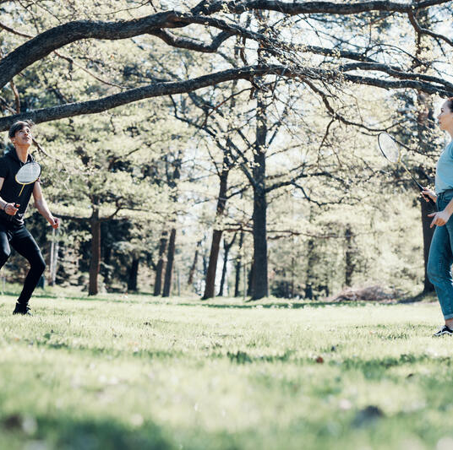
Så här kan du hjälpa dig själv
Prata med andra om din upplevelse. Berätta vad du tänker och vad du känner om vad som händer. Genom att prata bearbetar du din tråkiga upplevelse.
Fortsätt skolan, arbetet eller din vardag enligt gamla rutiner.
Motion är bra eftersom det löser kroppslig spänning och därmed lugnar sinnet. Till exempel hjälper en promenad eller annan lätt aktivering.
Undvik överdriven alkohol och lugnande medel.
Lyssna på hur dina nära och kära känner och tänker kring vad som händer och dela erfarenheter.
Ibland är det lättare att uttrycka känslor genom att göra saker än genom att prata. Rita, måla, skriva, spela eller motionera.
Bild: Joonas Brandt

Slide 7
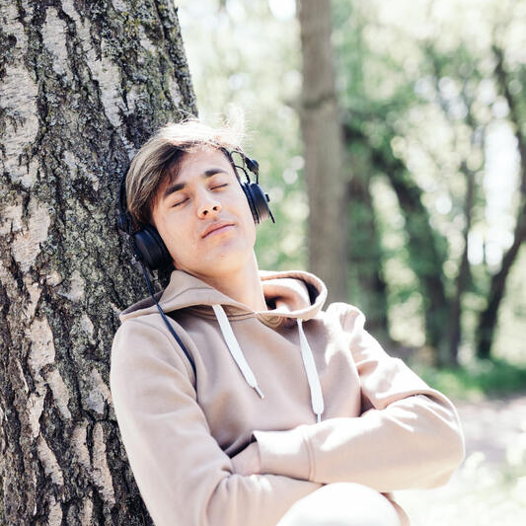
Positiv förankringsövning
I den här övningen förankrar du en specifik positiv sak till varje finger. I en besvärlig situation kan du använda fingrarna för att få dessa saker tillbaka till ditt sinne.
Börja övningen med att sitta bekvämt på en soffa eller stol. Höj din handflata framför dina ögon och undersök den i en stund. Börja från ett finger och förankra ett specifikt minne till ett finger i taget (se instruktioner nedan). När minnet skapas och ansluts till ett visst finger, bekräftas det förankrade minnet med den andra handens fingrar genom att stryka eller trycka på det förankrade fingret.
Lillfingret – Tänk på fem saker dina vänner uppskattar med dig.
Ringfingret – Tänk på en situation där du har varit modig.
Mittfingret – Vilka saker gjorde dig lycklig som barn? Vilka saker gör dig lycklig nu?
Pekfinger – Vad hoppas du kommer att hända om ett år? Vad ger dig glädje och lycka?
Tummen – Tänk på fem bra saker med dig själv. Vad värdesätter du med dig själv? Vilka är dina goda egenskaper?
Förankra alla saker igen genom att knyta handen och hålla i knytnäven med den andra handen. Ge dig själv tid att återvända till denna stund i lugn och ro.
Bild: Joonas Brandt
Notes:
Källa: https://sproppimateriaalit.fi/web/site-185364/state-jurdcmzqhercytzr/page-185449

Slide 8
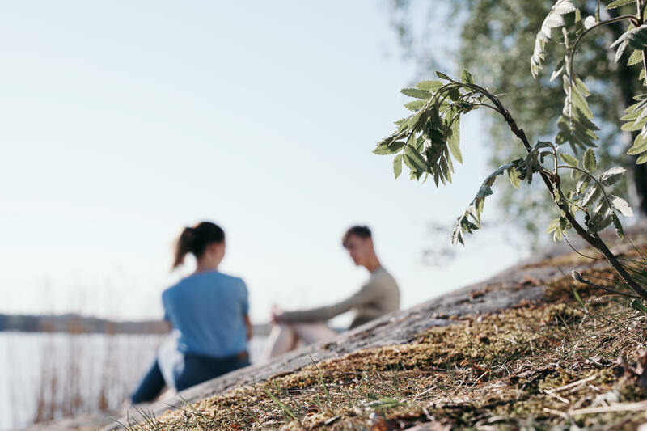
När behöver du andras hjälp?
Du är ständigt orolig, deprimerad eller spänd, eller har okontrollerbara känsloutbrott
Kontinuerlig sömnlöshet eller avbruten sömn
Du kan inte koncentrera dig
Arbetet eller skolarbetet går inte bra
Du har fysiska symtom på stress och ångest
Du är konstant uppe i varv
Du har ingen att prata med
Dina relationer lider, du isolerar dig själv
Du tänker ständigt eller tvångsmässigt på vad som händer i världen
Sök hjälp från andra om du känner igen något av dessa symtom.
Bild: Joonas Brandt

Slide 9
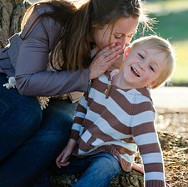
Barn behöver stöd
Barn reagerar på chockerande händelser och nyhetsrapportering, även om barns reaktioner ibland kan se annorlunda ut än hos vuxna.
Ett barn kan höra om händelser när de leker, på dagis och i skolan, även om de inte diskuteras hemma. Ett barn kan vara ”rädd för världens undergång” för att en kompis på gården sade det.
Barnens reaktioner kan synas i lek eller i vardagen. Barnet kan också uppleva symtom på ett till synes irrelevant sätt, även om grundorsaken till känslan är rädsla.
Bild: Pixabay

Slide 10
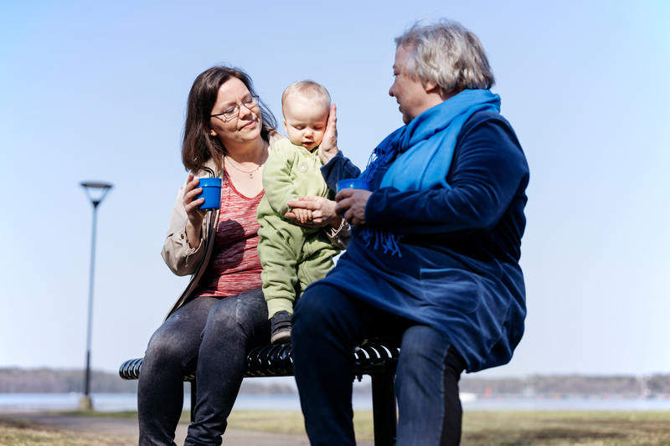
Det som gör ett barn särskilt sårbara är att…
de är beroende av vuxnas omsorg och trygghet
de tolkar situationer på ett annat sätt än vuxna
de reagerar på ett annat sätt än vuxna
de har olika grundläggande behov (ålder, kön)
de behöver olika stöd och omsorg
Bild: Joonas Brandt
Notes:
Barn reagerar och tänker annorlunda än vuxna. De har olika behov som står i förhållande till deras ålder, utvecklingsstadium och förmåga att förstå. Redan deras fysiska storlek, sociala beroende och känslomässiga anknytning till vårdnadshavaren. Därför fokuserar kursen på barns reaktioner och hur man bäst kan stödja dem, med hänsyn till deras specifika behov.
Bild: Pixapay.com

Slide 11
Du kan stödja ditt barn på följande vis
Skydda barnet från nyhetsrapportering och från att höra och se de mest våldsamma händelserna
Prata med barnet om situationen och uppmuntra barnet att tala med egna ord
Uppmuntra barnet att uttrycka sina känslor, till exempel genom att leka eller rita.
Stöd barnet genom att berätta att händelserna ligger långt från Finland och att situationen här är stabil och fredlig
Berätta att barnets liv och vardag fortsätter som vanligt
Stötta barnets trygghet genom att upprätthålla vardagsrutiner.

Slide 12
Äldre personer
Det finns människor i Finland som har varit barn eller ungdomar under det senaste krig som direkt har påverkat vårt land.
Spänningarna i den nuvarande världssituationen och Rysslands inblandning kan ge dem svåra minnen och känslor, till och med rädsla.
Bild: Joonas Brandt

Slide 13
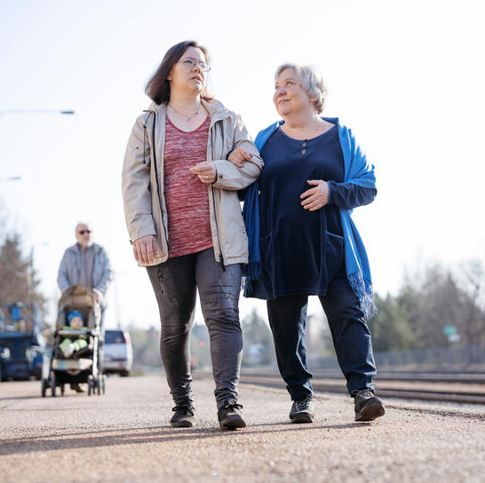
Så här stöder du den äldre generationen
Låt oss lyssna och stödja dem genom att prata, ifall gamla minnen eller erfarenheter kommer fram.
Vi kan stödja och lugna genom att säga att händelserna ligger långt från Finland och att det är fredligt och stabilt här.
Vi umgås med äldre människor och försöker se till att de inte lämnas ensamma och att deras bekymmer och tankar blir hörda.
Bild: Joonas Brandt

Slide 14
Migranter från konfliktdrabbade områden
Hur man stödjer en person som har traumatiserats tidigare i sitt liv
Det finns många människor i Finland som har flyttat hit från oroliga, till och med krigshärjade områden. De kan ha förstahandserfarenhet av utmanande livssituationer, olika våldssituationer och krigsföring.
De kan också vara bekanta med flyktingskap, och de kan identifiera sig starkt med situationen i Ukraina.
Våldsam nyhetsrapportering kan få gamla minnen och förhållanden att dyka upp, och på många sätt få dem att känna sig rastlösa.
Stöd en akut trygghetskänsla och det faktum att livet här i Finland är stabilt och fridfullt just nu.
Begränsa medielästid och exponering för våldsamma saker.
Skapa möjlighet att prata och dela med sig om saker.
Vid behov är det bra att ge särskilt stöd till barn i familjer.

Slide 15
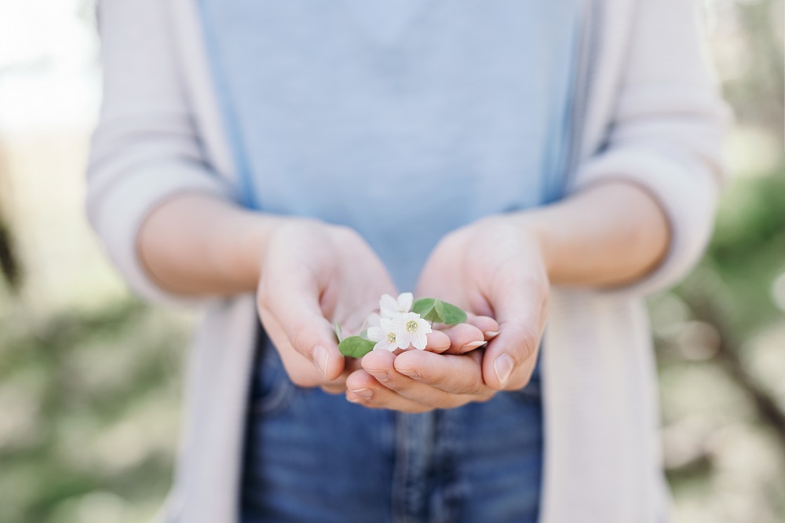
Syftet med psykiskt stöd är att främja
Trygghet
Lugn
Samhörighet
Initiativförmåga
Hopp
Bild: Joonas Brandt
Notes:
Till utbildaren: Hur kan en vän bidra till säkerhet, fredlighet, samhörighet, självständighet och hopp?
Övning i par (10 min+ 10 min avlastning).
Hur stärker du känslan av trygghet?
Hur lugnar/tröstar du?
Hur stärker du känslan av samhörighet?
Hur främjar du självständighet?
Hur skapar du hopp?
Utbildaren skriver på blocket medan gruppen funderar tillsammans. Vilka saker eller handlingar kan främja var och en av Hobfolls principer: Säkerhet (t.ex. skydd, mat, grundläggande behov)
Lugn (samma som ovan+korrekt information om händelsen, normala reaktioner, metoder för stresshantering, undvika av att titta på nyheter om händelsen ifall man lider av allvarlig ångest eller stress). Sammanhållning (t.ex. kontakt med nära och kära, gemenskapliga sammankomster, hobbyaktiviteter, religiösa eller andliga aktiviteter, sorgritualer, information om var du kan få ytterligare hjälp eller stöd när det behövs). Självständighet (t.ex. deltagande i beslutsfattande om egna frågor, att identifiera och förstärka den egna förmågan att klara sig, att bevara vardagsrutiner (dygnsrytm, måltidsrytm, arbete, studier, dagvård). Hopp (t.ex. personliga egenskaper, känsla av tillhörighet i en gemenskap, tro på möjligheten till återhämtning, nära relationer, kamratstöd, professionell kunskap och stöd, deltagande i aktiviteter som främjar återhämtning, andlighet, natur/miljö)
Till utbildaren: Följande faktorer stödjer människans överlevnad:
En säker och fredlig miljö
Positiva och hälsofrämjande vardagsaktiviteter
Erfarenheter av stöd från gemenskapen
Förtroende för den egna förmågan att klara sig och egna kraftresurser
Positivt tänkande och övertygelser, såsom religiös eller andlig övertygelse
Förmåga att upprätthålla normala rutiner och snabbt återkomma till dem.
Andlig första hjälpen-guide för Röda Korsets och Röda Halvmånens nationella föreningar. https://rednet.punainenristi.fi/henkinentuki

Slide 16
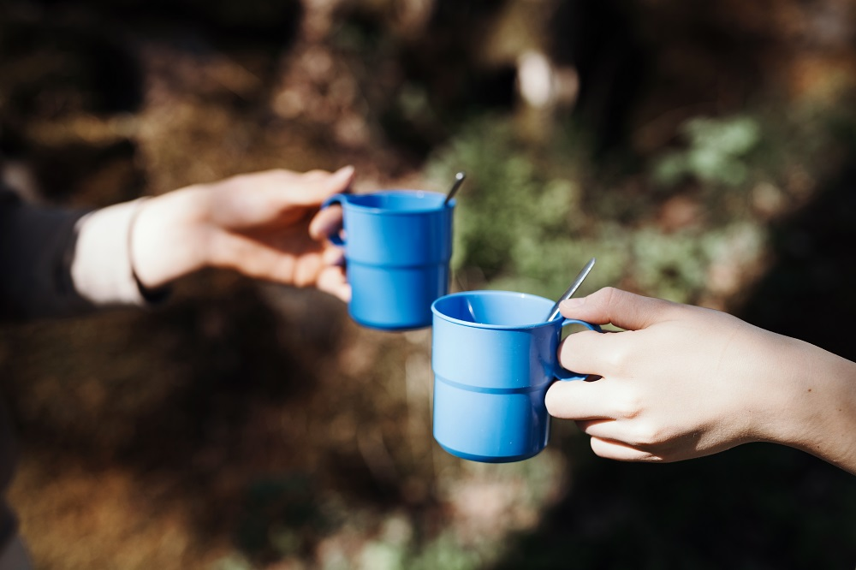
Behovet av stöd varierar från person till person
Tron på kontroll över livet, säkerhet, tillit, makt, närhet och självständighet kan förändras till följd av krisen.
Behovet av stöd kan inte härledas från själva händelsen eller från vem det påverkar. Den avgörande faktorn är händelsens betydelse för individen. Behovet av stöd varierar från person till person.
Bild: Joonas Brandt
Notes:
Till utbildaren:
Alla reagerar inte på kriser samtidigt eller på samma sätt.
Inte alla behöver eller vill ha psykisk första hjälpen.
En skrämmande händelse kan också ha en stark inverkan på de åskådare som har bevittnat den och som därför kan behöva psykisk första hjälpen.
Vissa håller sig lugna och reagerar inte starkt själva vid tidpunkten för händelsen, men reagerar starkt senare.
Vissa reagerar starkt men behöver inte psykisk första hjälpen, eftersom de kan hantera situationen själva eller får stöd från andra håll.
Extra övning: Den här övningen kan göras ifall det finns tid. En övning om uppfattningar, till exempel i tre grupper: 10 min+10 min avlastning.
Säkerhet
När känner du dig säker? Varför?
När känner du dig osäker? Varför?
Vilka faktorer kan öka din säkerhetskänsla?
Vilka faktorer har påverkat din uppfattning om säkerhet?
Tillit
Fundera parvis på vad tillit betyder för er?
När har du tillit? Varför?
När har du inte tillit? Varför?
Hur kan du öka din tillitskänsla?
Vilka faktorer har påverkat dina uppfattningar om tillit?
Livshantering
Vad betyder livshantering för er?
När känner du att du har, eller inte har, kontroll över ditt liv, och varför?
Vilka faktorer har påverkat dina uppfattningar? Guide för psykisk första hjälpen för Röda Korsets och Röda Halvmånens nationella föreningar.https://rednet.punainenristi.fi/henkinentuki

Slide 17
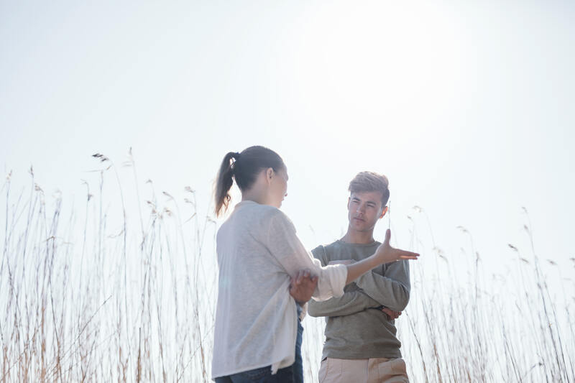
Aktivt lyssnande
Ge rum för diskussionen. Man behöver inte ha färdiga svar. Det är viktigt att kunna dela med sig.
Vardagsrutiner och regelbunden dygnsrytm hjälper dig att klara dig. Stöd regelbundna måltider, tillräcklig vila och motion.
Stöd personens egna resurser.
Om det handlar om sorg, ge plats att sörja det förflutna.
Bild: Joonas Brandt
Notes:
Bild: Pixapay.com
Till utbildaren:
Var och en av oss är olika – barn, vuxna och gamla – var äkta. Att förstå och acceptera olikheter är utgångspunkten för framgångsrik interaktion
Reflektera över diskussionsämnen, fånga ögonblicket och de frågor/teman som uppstår ur det. Tala naturligt när du känner för det, såsom om gemensamma ämnen (t.ex. väder) – och var dig själv.
Du behöver inte vara en sjuksköterska, endast någon närstående som personen kan lita på, som pratar och småpratar, som hjälper till med små saker.
Tala på ett sådant sätt att du kan få ögonkontakt – ibland hjälper beröring och att hålla i händer. Lyssna och ”läs personen”. Uttryck och gester säger mycket om en persons hälsa och tillstånd. Ta reda på, om möjligt, den huvudsakliga sjukdomen hos den du hjälper, så att du lite bättre kan läsa din ”vänkund”.
Var lugn och tala tydligt (men tala inte högt) – långa meningar förvirrar.
En kund med en demenssjukdom kan leva i en annan verklighet – detta spelar ingen roll om det inte plågar kunden.
Om en äldre person i dåligt skick – en vänkund klagar på/berättar symptom som du tror är allvarliga -> kontakta vänförmedlingen. Kunden kan till exempel ha hjärtsjukdomar, astma etc. som kräver behandling.
Att undvika i hjälpsituationer
Rådgivning
Ifrågasättande
Tröstande – fraser
Prata om dig själv
Skryt
Upplysning
Berättelser
Gräva i det förflutna
Korrigering
Hjältekomplex
Moralisering

Slide 18
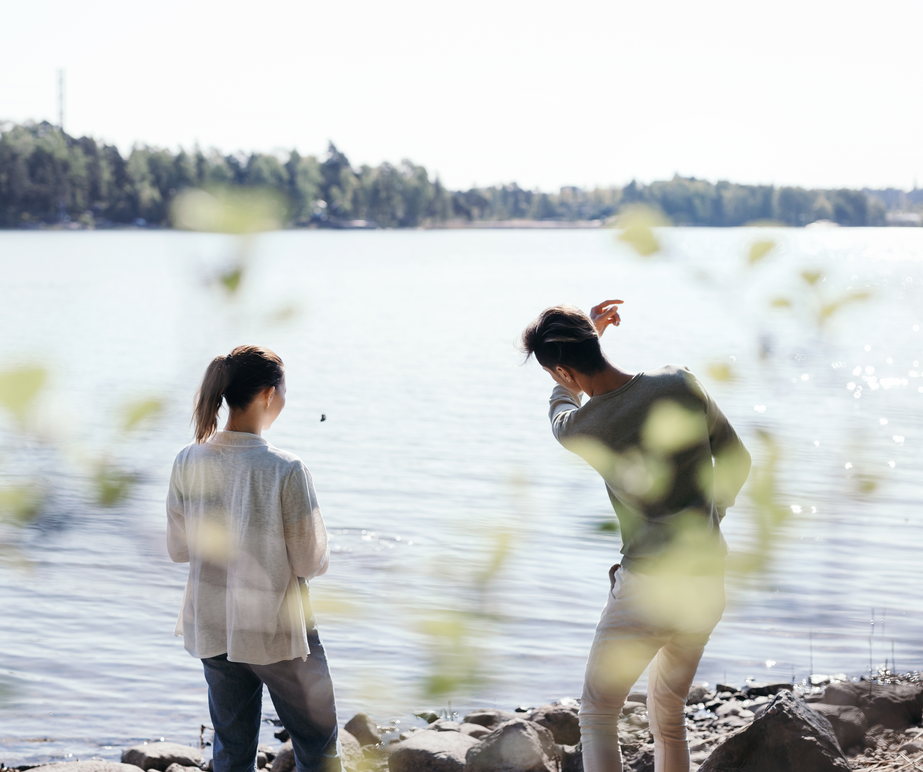
Aktivt lyssnande
Ögonkontakt
Öppna frågor
Preciserande frågor
Lyssna mer än du pratar
Upprepa med egna ord
Gör inga tolkningar
Avbryt inte
Döm inte
Sammanfattning
Bild: Joonas Brandt
Notes:
Extra övning: Den här övningen kan göras ifall det finns tid. Övning (innan du visar bilden): Tänk på en situation där du har fått hjälp av andra? Vad fanns det i situationen som hjälpte? En stund ensam, samtal i par och gemensam avlastning, totalt 15 min.
Efter övningen (eller istället för övningen) kan en tystnadsövning göras.
Vi kommer att vara tysta en minut i par. Hur kändes det? Ville du skratta? Gick tiden långsamt, var det obekvämt osv.?
Mer information: prcentre.org – Caring for volunteers
Närvaro: skapa en känsla av trygghet, bygga förtroende, lugn skapar lugn
Acceptera känslor: empati, inget omdöme, ingen tolkning
Aktivt lyssnande (gester och positioner): öppet kroppsspråk (t.ex. korsa inte armarna, håll lämpligt avstånd, ögonkontakt, etc.), öppna frågor, lugn, inga frågor – tolkas lätt som skuldbeläggande.
Empati: Försök att förstå en annan persons livssituation och tankar. Respektera personen som viktig och jämlik med dig.
Äkthet: Var dig själv! Om du inte vet eller inte kan kommentera, säg det.
Ge plats: Fokusera på vad den andra personen säger till dig, vad de tänker och känner. Ge plats för den andra personens negativa känslor, smärta, förvirring, sorg och ilska. Ge också plats för tystnad och lär dig att tolerera det.
Ställ öppna frågor: Undvik frågor som bara kan besvaras ”ja” eller ”nej”. Öppna frågor börjar med hur, när, var, vem? Uppmuntra till diskussion med frågor och kommentarer. Sök ögonkontakt.
Nyttiga frågor till lyssnaren:
Känner du...? Menar du att...?
Jag förstår inte helt vad du menar...
Kan du berätta...? Kan du berätta mer?
Det påminner mig om...
Har du tänkt på...? Hur känns det för dig?
Kan du komma på något annat? Har du några exempel i åtanke?
När kände du så? Känner du så nu?
Vad menar du?
Förstod jag rätt, att...? Är det så, att?

Slide 19
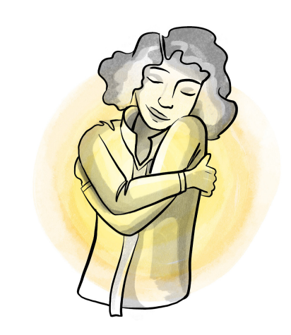
Att lugna ner sig själv – fjärilskram
När du känner dig stressad kan du ägna några minuter åt att lugna ner dig. Du kan göra en fjärilskram stående eller sittande.
Håll fötterna stadigt på marken. Känn stödet från marken mot fötterna.
Andas djupt.
Ge dig själv en kraftfull kram i några sekunder.
Lätta greppet en stund och upprepa ett par gånger.
Du kan också klappa på armarna med fingertopparna medan du kramar dig själv.
Notes:
https://hepsy.fi/2018/05/17/perhoshalaus/
https://pscentre.org/wp-content/uploads/2022/02/The-Well-being-Guide-Reduce-stress-recharge-and-build-inner-resilience.pdf

Slide 20
Hur kan jag hjälpa ukrainarna?
Finlands Röda Kors katastroffond hjälper offer för konflikter och naturkatastrofer runt om i världen. Katastroffonden är icke-bundna pengar med vilka vi kan hjälpa ukrainarna om det behövs. Du kan bidra till katastroffonden här:https://www.rodakorset.fi/ge-ett-bidrag/katastroffonden/
I Ukraina ges bistånd av Ukrainas Röda Kors, Internationella Rödakorskommittén och Internationella rödakors- och rödahalvmånefederationen. Finlands Röda Kors har också hjälpt Ukraina i flera år. Finlands Röda Kors följer med situationen noga och är redo att vid behov ge ytterligare stöd från katastroffonden.
Konflikten har skadat den civila infrastrukturen (t.ex. vattenförsörjningen) och undergrävt känslan av säkerhet.
Du kan inte donera kläder till ukrainare genom Finlands Röda Kors. Ukrainas eget Röda Kors och Internationella Röda Korset sköter det materiella biståndet på plats.

Slide 21
Hur hjälper Finlands Röda Kors i Ukraina?
Finlands Röda Kors har i flera år stött offren för konflikten i Ukraina genom Internationella Röda Korset.
Internationella Röda Korset ger hjälp på båda sidor av konfliktlinjen till hjälpbehövande. Hjälpen tryggar människors grundläggande behov. Röda Korset levererar vatten, mat, skydd och hälsovårdstjänster. Den hjälper oss också med att söka efter försvunna personer.

Slide 22

Var får du hjälp om dina egna krafter inte räcker till?
Kommunala social- och hälsovården
Företagshälsovården
Skol- och studerandehälsovården
Organisationer
Mieli ry
Kristelefon
Krismottagning
Sekasin-chatten
Kamrastödgrupper
Mannerheims Barnskyddsförbund
Rädda Barnen
Röda Korsets De ungas skyddshus
Tukinet.net – kamratstöd och kamratgrupper på nätet
Stöd från flera organisationer för livets problemsituationer. https://tukinet.net/
Ukrainas krig och psykiskt välbefinnande: https://www.ninalyytinen.fi/psykopodiaa/ukrainan-sota-mielen-hyvinointi
Bild: Pixabay

